Slide 1


L’influence, ça s’apprivoise!
Activité préparatoire
Notes:
Informer les élèves qu’ils débutent aujourd’hui l’apprentissage d’un nouveau contenu en orientation scolaire et professionnelle, c’est-à-dire, un COSP qui se nomme: Influence sociale
Ce COSP va se vivre en trois parties: aujourd’hui avec des activités de préparation, lors d’une rencontre virtuelle avec École en réseau et leur annoncer qu’un retour sera fait après la rencontre en réseau, afin de s’assurer que l’apprentissage est intégré. L'apprentissage étant en lien avec la sélection des exemples de situations où leurs attitudes, leurs comportements ou leurs valeurs sont influencés par les autres et d’autres exemples de situations où ils ont de l’influence sur les autres.

Slide 2
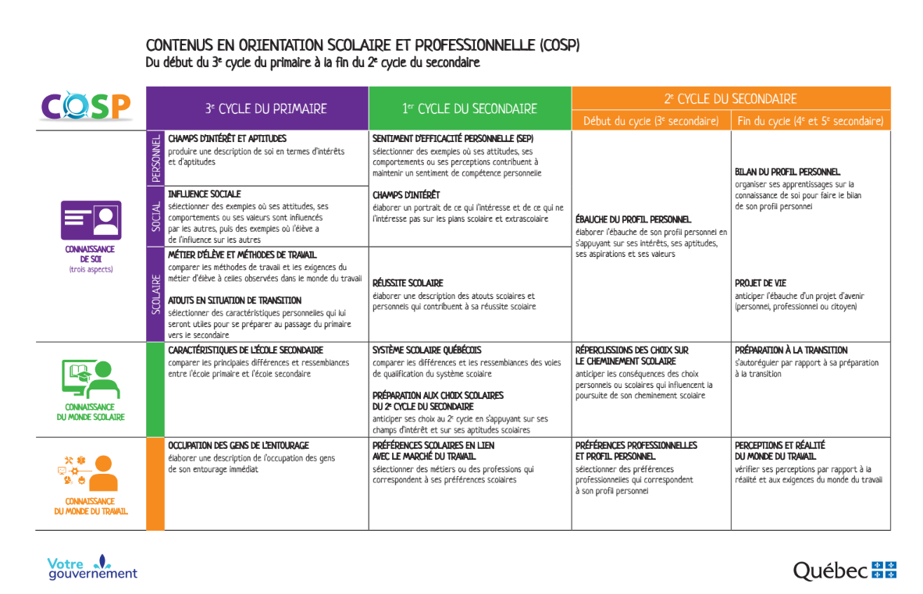
Notes:
Indiquer aux élèves que l’apprentissage de ce contenu se fait dans un continuum qui se poursuivra jusqu’à la fin de leur secondaire. Ce continuum a pour but de les outiller en matière d’orientation scolaire et professionnelle.

Slide 3

Influence sociale Sélectionner des exemples où ses attitudes, ses comportements ou ses valeurs sont influencés par les autres, puis des exemples où l’élève a de l’influence sur les autres
Se familiariser avec le concept d’influence sociale;
Reconnaître qu’on peut être influencé par les autres et influencer ceux-ci;
Apprendre à se connaître lors de ses interactions avec les autres.
Notes:
Présenter le sujet aux élèves de façon explicite : préciser le COSP, le résultat attendu ainsi que l’objectif poursuivi (pourquoi ce sujet, à quoi ces apprentissages vont-ils servir?).
Exemple d’explication:
« Vous ferez des apprentissages liés au COSP Influence sociale. À la fin, vous serez en mesure de sélectionner des exemples de situations où vos attitudes, vos comportements ou vos valeurs sont influencés par les autres et d’autres exemples de situations où vous avez de l’influence sur les autres. En fait, on apprend à se connaître au contact des autres. »

Slide 4
Sélectionner, qu’est-ce que c’est?
Rechercher et identifier, par différents moyens, les informations pertinentes ou utiles qui possèdent certains critères prédéterminés ou spontanés (noter, souligner, surligner, encadrer, écrire, dire)
Notes:
Demander aux élèves d’abord de répondre à cette question dans leur cahier de l’élève. Puis, expliquer et modéliser la stratégie d’apprentissage Sélectionner et leur demander de bonifier leur réponse dans leur cahier.
➢ Exemple d’explication : « Il vous est demandé de sélectionner, c’est-à-dire de rechercher et de reconnaître des informations pertinentes ou utiles, comme des exemples d’attitudes, de comportements ou de valeurs. De plus, vous devrez tenir compte de critères prédéterminés : l’influence des autres sur soi et l’influence que vous exercez sur les autres. »
➢ Exemple de modélisation de la stratégie d’apprentissage Sélectionner : « Je veux planifier une activité extérieure à faire en famille lors des vacances d’été. J’aimerais que cette activité soit amusante pour mes parents et pour moi et qu’elle dure toute la journée. J’aurai donc à tenir compte de ces critères pour sélectionner l’activité. »

Slide 5
Définissons ces notions…
Qu’est-ce que l’influence sociale?
Qu’est-ce qu’une attitude?
Qu’est-ce qu’un comportement?
Qu’est-ce qu’une valeur?
Notes:
Demander aux élèves d’abord de répondre à ces questions dans leur cahier de l’élève. Puis, effectuer un remue-méninges en groupe pour définir ces notions avec les élèves et leur demander de bonifier leurs réponses dans leur cahier.
➢ Influence sociale : « […] le fait de vivre entouré par différents groupes de personnes a des effets sur chacun de nous. Que ce soit les pairs de la classe, les autres élèves de l’école, les membres de la famille ou des gens du quartier qu’on a l’habitude de côtoyer, les gens qui gravitent autour de nos contextes de vie ont de l’influence sur nous. À l’inverse, nous pouvons aussi avoir de l’influence sur eux . »
➢ Attitude : « Manière d’être qui manifeste certains sentiments (www.larousse.fr). En d’autres mots, une attitude est une intention, une disposition mentale à agir selon une circonstance. »
➢ Comportement : « Ensemble des réactions adoptées par une personne, dans son environnement et face à des situations données (www.linternaute.fr). »
➢ Valeur : « Conviction qu’une personne considère comme particulièrement importante pour elle. Les valeurs constituent nos repères essentiels et nous servent à effectuer nos choix les plus cruciaux. »

Slide 6
Pour réaliser cet apprentissage:
1. Activité préparatoire
2. Rencontre virtuelle
3. Activité de réinvestissement
Notes:
Préciser les tâches qui seront réalisées pour atteindre le résultat attendu:
Activité préparatoire qui vient d’être réalisée: activation des connaissances antérieures, remue-méninges à propos des notions d’influence sociale, d’attitude, de comportement et de valeur.
Rencontre virtuelle: lecture de l’album Cours! , approfondissement des notions d’influence sociale, d’attitude, de comportement et de valeur. Identification des moments où les personnages s’influencent.
Activité de réinvestissement: consignation des exemples où vos attitudes, vos comportements ou vos valeurs sont influencés par les autres, puis des exemples où vous avez de l’influence sur les autres + questions d’intégration

Slide 7
L’influence, ça s’apprivoise!
Rencontre virtuelle
Lecture interactive
Le mardi 28 novembre 8h30
Notes:
Il s’agit de diapositives interactives. L’application Ahaslides sera utilisée.

Slide 8
Influence sociale Sélectionner des exemples où ses attitudes, ses comportements ou ses valeurs sont influencés par les autres, puis des exemples où l’élève a de l’influence sur les autres
Se familiariser avec le concept d’influence sociale;
Reconnaître qu’on peut être influencé par les autres et influencer ceux-ci;
Apprendre à se connaître lors de ses interactions avec les autres.
Notes:
Préciser les tâches qui seront réalisées pour atteindre le résultat attendu:
Activité préparatoire: activation des connaissances antérieures, remue-méninges à propos des notions d’influence sociale, d’attitude, de comportement et de valeur.
Aujourd’hui: lecture de l’album Cours! , approfondissement des notions d’influence sociale, d’attitude, de comportement et de valeur. Identification des moments où les personnages s’influencent.
Activité de réinvestissement: consignation des exemples où vos attitudes, vos comportements ou vos valeurs sont influencés par les autres, puis des exemples où vous avez de l’influence sur les autres + questions d’intégration

Slide 9
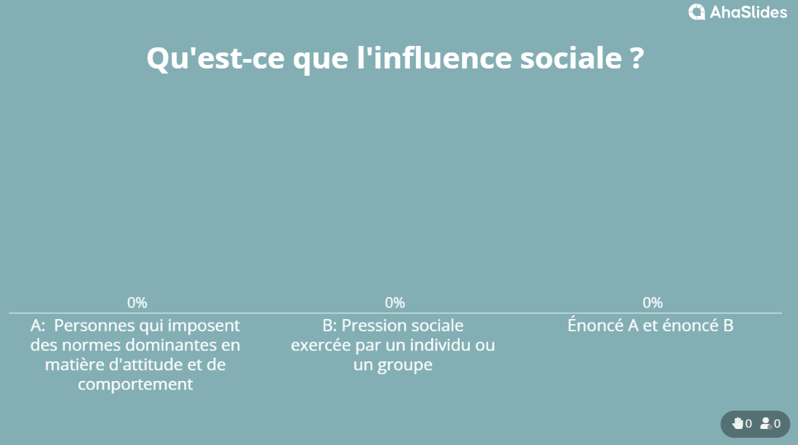
Notes:
Retour sur la définition du concept d’influence sociale.

Slide 10
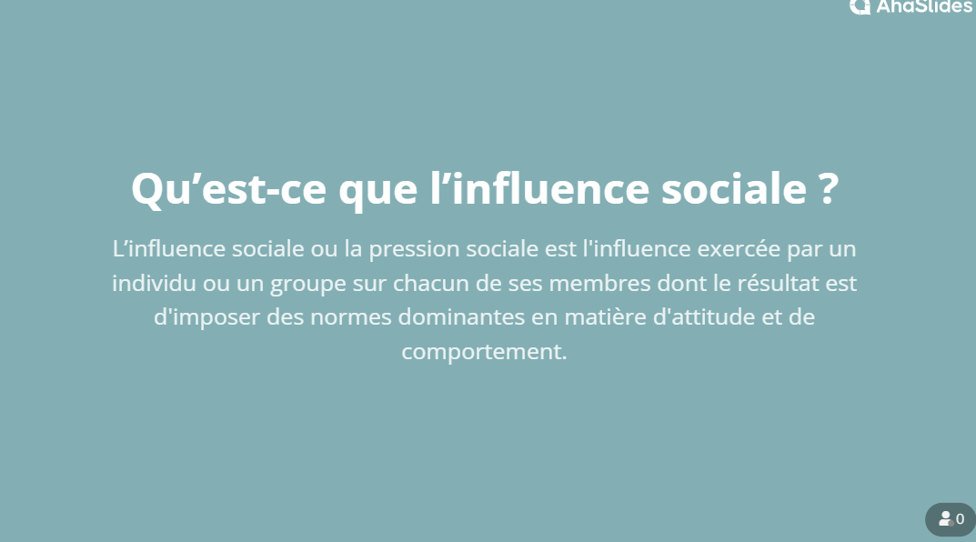
Notes:
Retour sur la définition du concept d’influence sociale.

Slide 11

Notes:
Présentation de l’album et des auteurs.

Slide 12

Notes:
Lecture de la 4e de couverture.

Slide 13
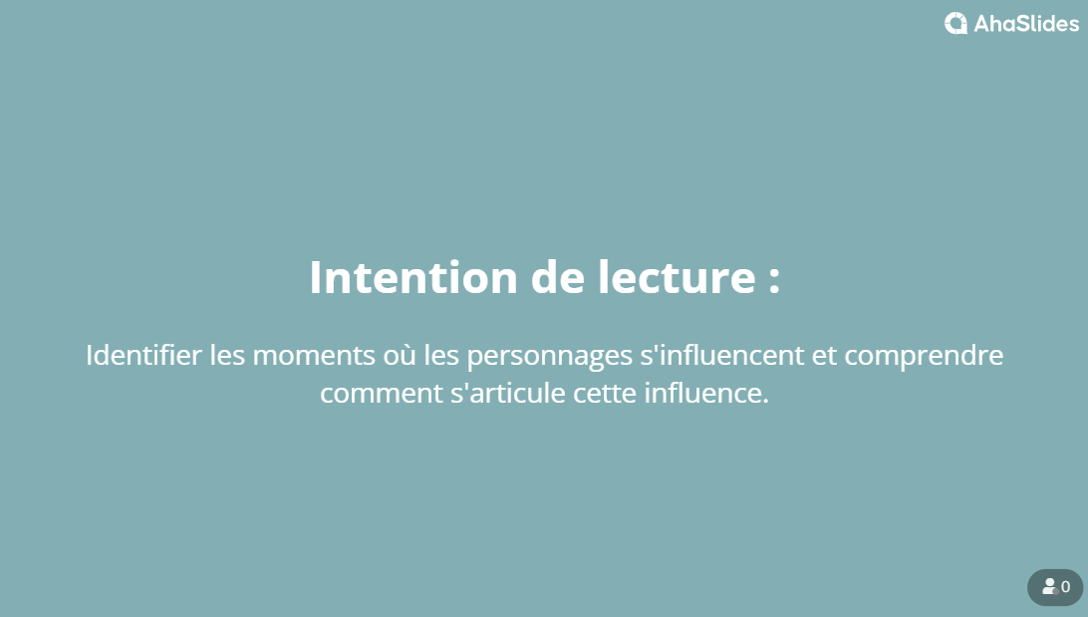
Notes:
Annoncer l’intention de lecture aux élèves.

Slide 14
Par respect du droit d’auteur, il n’est pas possible de placer dans ce diaporama les images de l'album qui seront présentées aux élèves lors de la visioconférence. Les questions posées aux élèves se trouvent sur les prochaines dispositives.

Slide 15
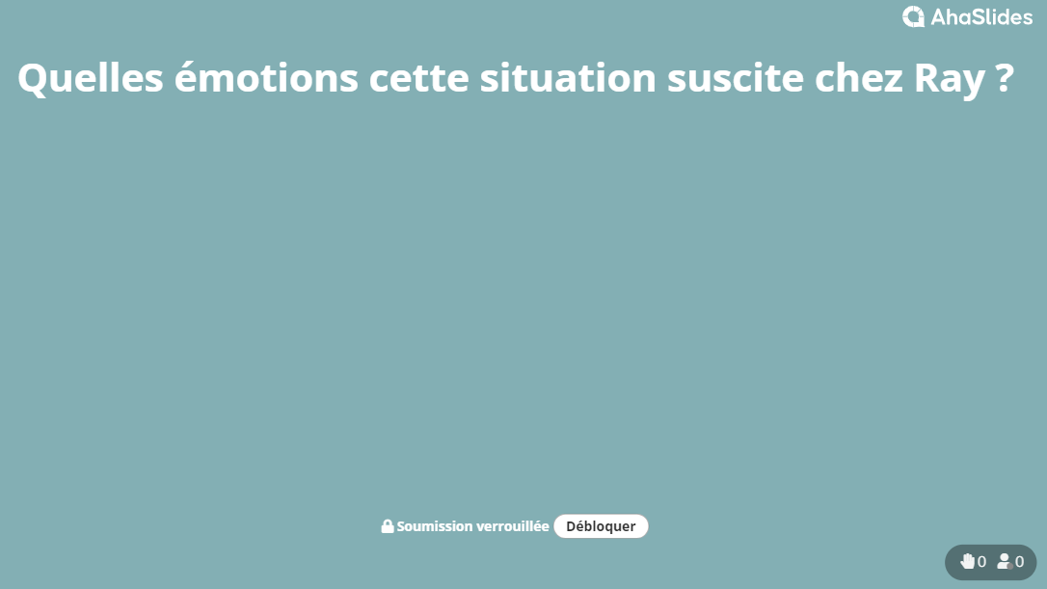
Notes:
Nuage de mots.

Slide 16
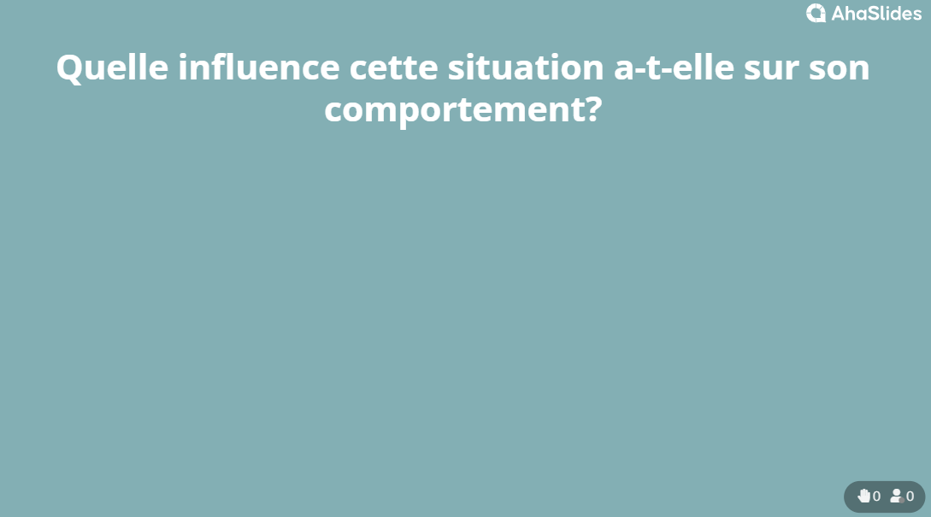
Notes:
Demander aux élèves d’expliquer en une ou deux phrases quels comportements Ray adopte en réaction à la situation.

Slide 17
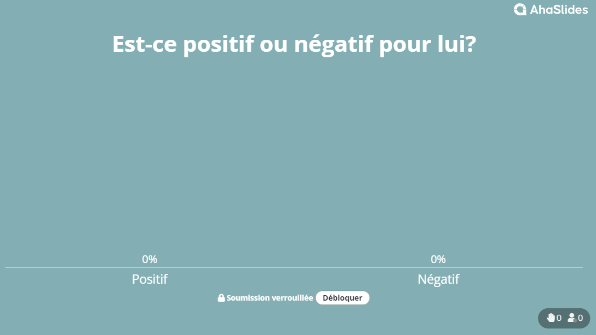
Notes:
Demander aux élèves si l’influence subie par Ray est positive ou négative.

Slide 18
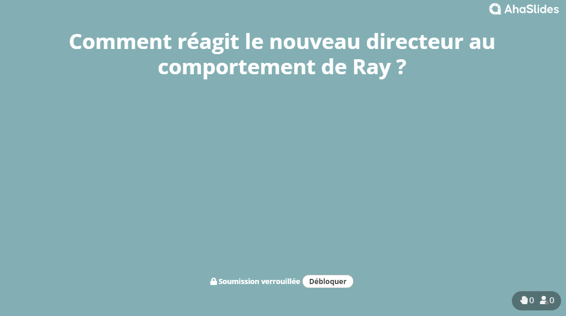
Notes:
Demander aux élèves d’expliquer en une ou deux phrases la réaction du nouveau directeur.

Slide 19
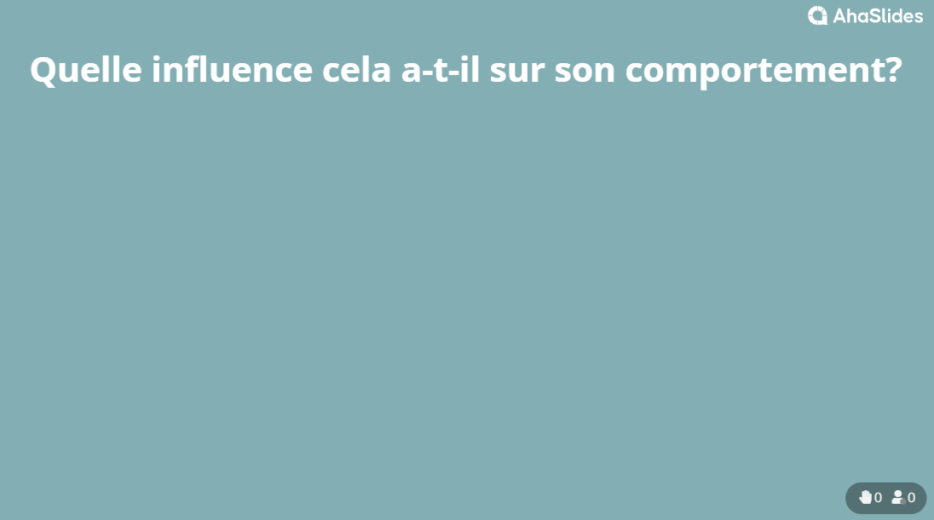
Notes:
Demander aux élèves d’expliquer en une ou deux phrases ce qui change dans le comportement de Ray.

Slide 20
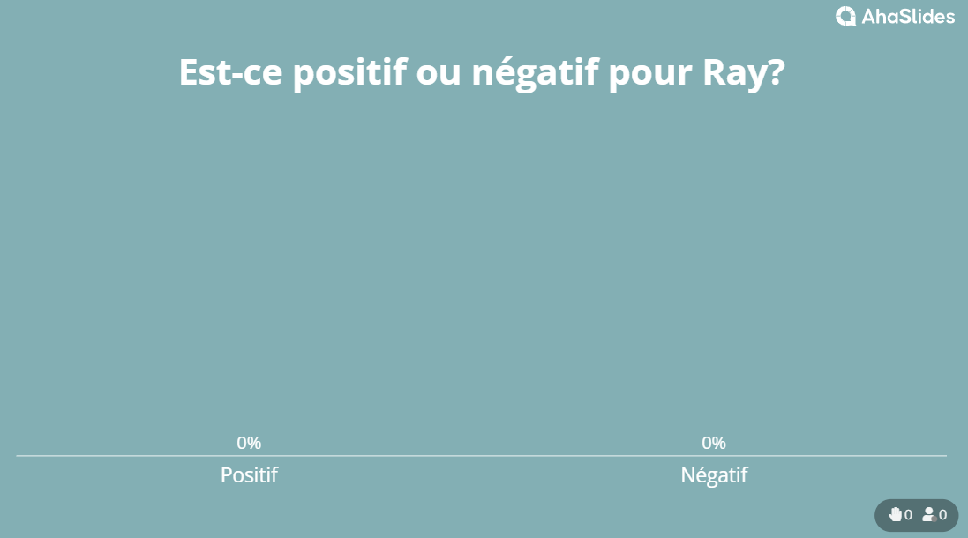
Notes:
Demander aux élèves si l’influence subie par Ray est positive ou négative.

Slide 21
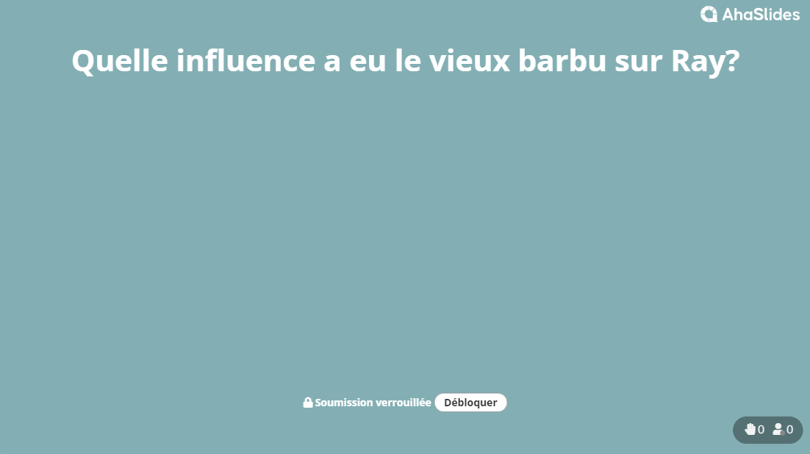
Notes:
Demander aux élèves d’expliquer en une ou deux phrases l’influence du vieux barbu.

Slide 22
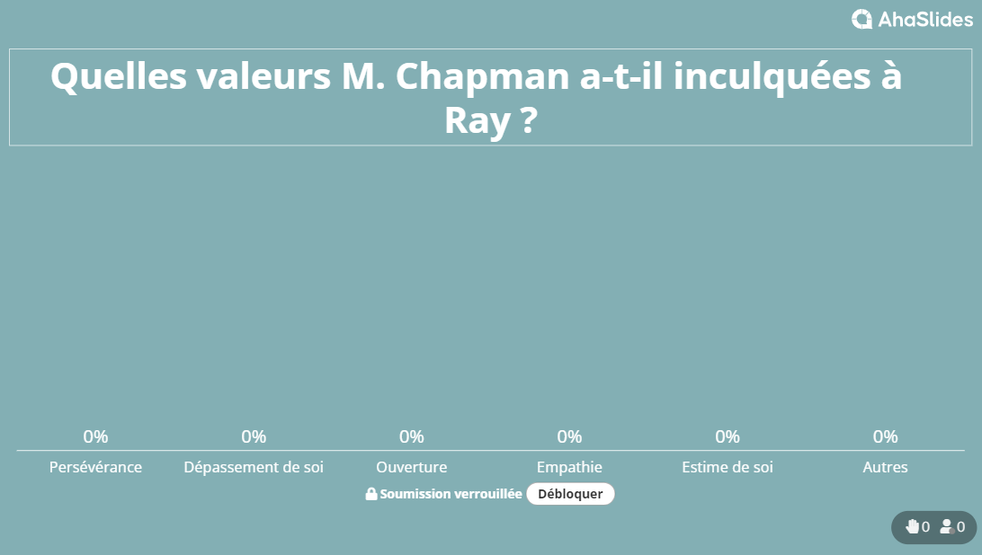
Notes:
Expliquer aux élèves que si M. Chapman a eu autant d’influence sur Ray, c’est parce qu’il lui a inculqué certaines valeurs. Si des élèves ont coché « autres », leur demander de nommer ces valeurs à l’oral.

Slide 23
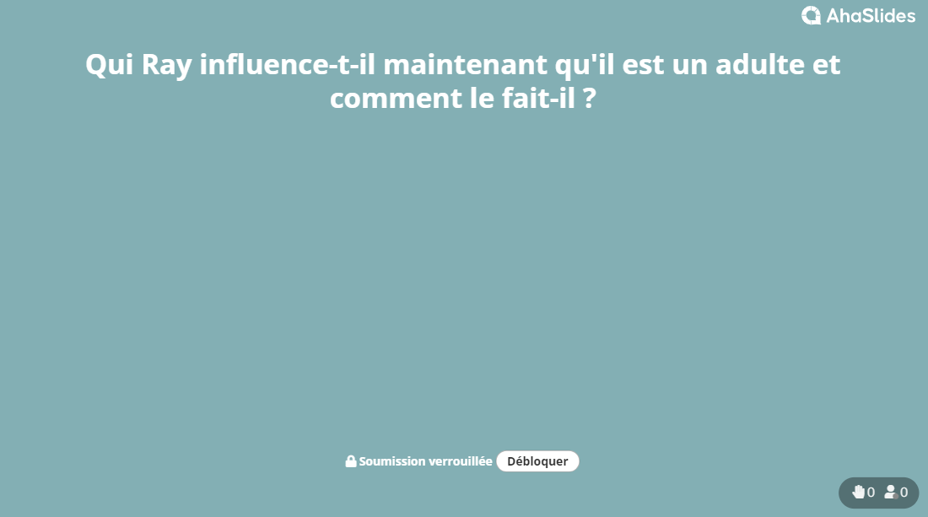
Notes:
Demander aux élèves de répondre à la question en une ou deux phrases.

Slide 24
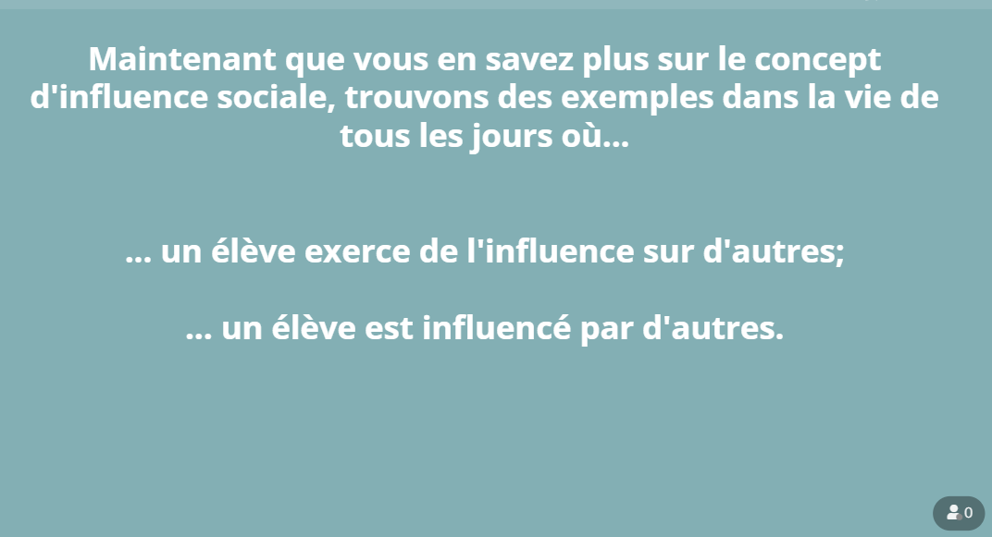
Notes:
Faire ressortir, avec les élèves, des exemples de façons dont l’influence sociale se manifeste dans la vie de tous les jours, qu'il s'agisse d'une influence positive ou négative. Les élèves doivent trouver des exemples d'attitudes, de comportements ou de valeurs qui ont de l'influence sur les autres et dans une deuxième temps des exemples d'attitudes, de comportement ou de valeurs où ils sont influencés par les autres.
➢ Demander aux élèves d’abord de répondre à ces questions dans leur cahier de l’élève.
➢ Exemple d’élève qui exerce de l’influence sur d’autres : « Samuel est plutôt tranquille en classe et ne parle que s’il y est obligé. Cependant, il est amené à observer que lors des activités du midi au gymnase, il est volubile et il donne de judicieux conseils aux membres de son équipe pour améliorer le jeu. Il réalise qu’il peut ainsi avoir de l’influence sur les autres . »
➢ Exemple d’élève influencée par les autres : « Depuis que Léa participe aux entraînements de cirque avec un nouveau groupe de pairs, elle est plus appliquée dans ses travaux scolaires. Interrogée à ce sujet, [elle] réalise que l’appartenance à ce groupe a […] une influence positive sur elle . »

Slide 25
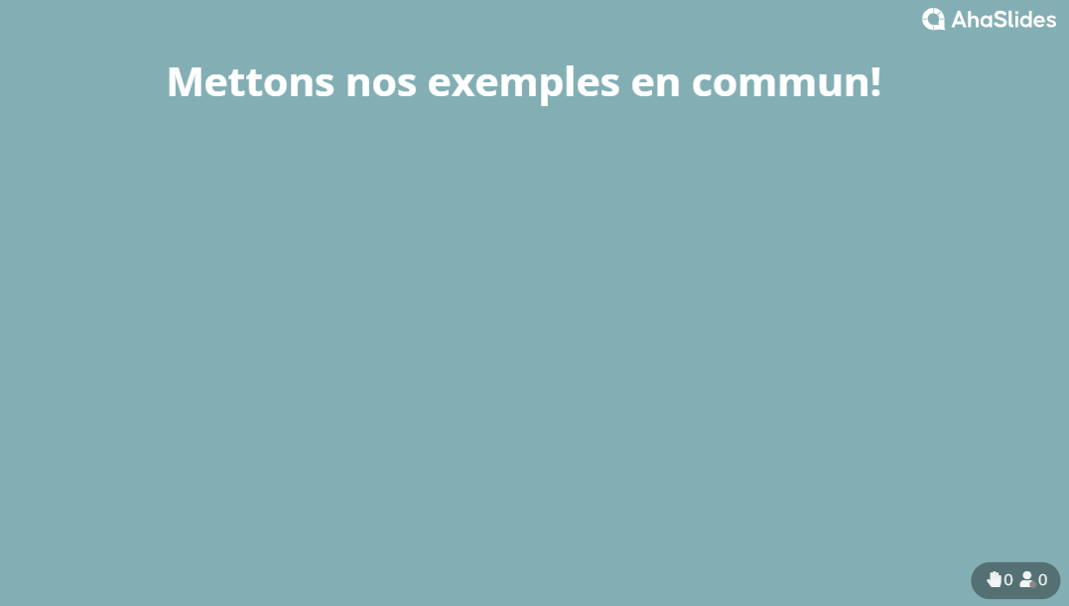
Notes:
Demander aux équipes d’inscrire au moins un exemple où un élève est influencé et un autre où il exerce son influence dans la présentation AhaSlides.
Demander aux élèves de nommer, à l'oral, quels exemples parmi ceux-ci concernent des influences positives et négatives.
Envoyer ensuite la banque d’exemples par courriel aux enseignants. Cela permettra aux élèves de sélectionner des exemples où ses attitudes, ses comportements ou ses valeurs sont influencés par les autres, puis des exemples où l'élève a de l'influence sur les autres.

Slide 26
L’influence, ça s’apprivoise!
Activité de réinvestissement
Notes:
Ces activités sont nécessaires afin de faire vivre l'apprentissage COSP dans son entièreté aux élèves.

Slide 27
Influence sociale Sélectionner des exemples où ses attitudes, ses comportements ou ses valeurs sont influencés par les autres, puis des exemples où l’élève a de l’influence sur les autres
Se familiariser avec le concept d’influence sociale;
Reconnaître qu’on peut être influencé par les autres et influencer ceux-ci;
Apprendre à se connaître lors de ses interactions avec les autres.
Notes:
Préciser les tâches qui seront réalisées pour atteindre le résultat attendu:
Activité préparatoire: activation des connaissances antérieures, remue-méninges à propos des notions d’influence sociale, d’attitude, de comportement et de valeur.
Rencontre virtuelle: lecture de l’album Cours! , approfondissement des notions d’influence sociale, d’attitude, de comportement et de valeur. Identification des moments où les personnages s’influencent.
Aujourd’hui: consignation des exemples où vos attitudes, vos comportements ou vos valeurs sont influencés par les autres, puis des exemples où vous avez de l’influence sur les autres + questions d’intégration

Slide 28
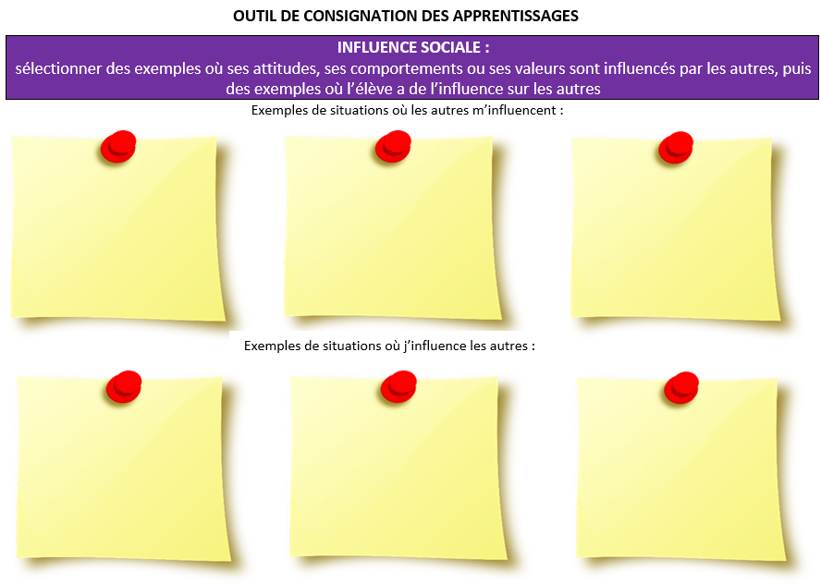
Pour conclure
Consignation des exemples de situations où les autres t'influencent et où tu exerces de l'influence sur les autres
Questions d’intégration
Notes:
Annoncer les étapes de l’activité de réinvestissement.

Slide 29
C’est le moment de sélectionner!
Notes:
Inviter les élèves à sélectionner des exemples de situations où leurs attitudes, leurs comportements ou leurs valeurs sont influencés par les autres et des exemples de situations où ils ont eux-mêmes de l’influence sur les autres parmi la banque d'exemples réalisée lors de la rencontre virtuelle. Vous pouvez imprimer la banque reçue par courriel ou la projeter au tableau numérique interactif. Les élèves devront donner des exemples de ces deux formes d’influence.

Slide 30
Bilan
Qu’est-ce que vous savez maintenant que vous ne saviez pas avant de faire des apprentissages liés à ce COSP?
Comment ces apprentissages sur l’influence sociale seront-ils utiles à votre connaissance de soi?
Comment pourriez-vous utiliser la stratégie d’apprentissage Sélectionner dans d’autres situations?
Notes:
Demander aux élèves de répondre individuellement aux 3 questions dans leur cahier de l’élève.
Animer une discussion à partir de leurs réponses.

Slide 31


En janvier…
Le contenu Occupation des gens de l’entourage sera abordé en réseau.
Ce sera l’occasion d’élaborer une description de l’occupation des gens de son entourage immédiat.
Notes:
Annoncer, si vous avez prévu y participer, le prochain COSP qui sera vécu en réseau, en janvier.

